Slide 1
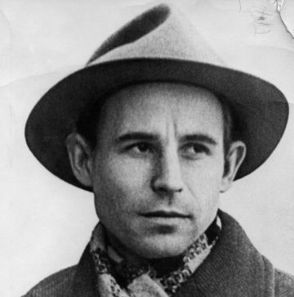
Литература
8
класс
Н.Рубцов. Лирика.

Slide 2
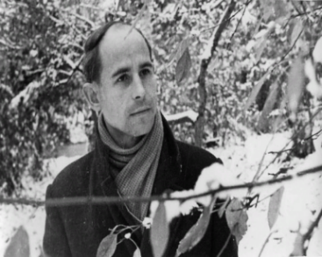
Николая Рубцова называли «поэтом Русского Севера»: он часто вдохновлялся
в творчестве пейзажами Вологодской и
Архангельской областей. При жизни
поэт опубликовал только четыре
сборника. После его смерти вышло
более 30 изданий. Рубцов говорил:
«Думаю, что стихи сильны и долговечны тогда, когда они идут через личное, через
частное, но при этом нужна масштабность».

Slide 3
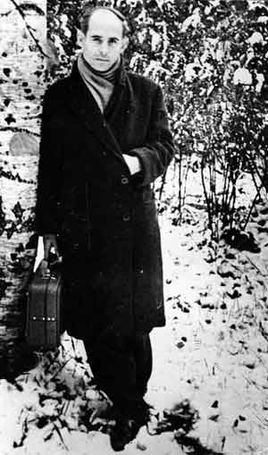
Вслед за С.Есениным, сказавшим:
«Я люблю Родину, я очень люблю родину...», Н.Рубцов восклицает:
Тихая моя родина!..
С каждой избою и тучею,
С громом, готовым упасть,
Чувствую самую жгучую,
Самую смертную связь.
1936 -1971 гг.

Slide 4
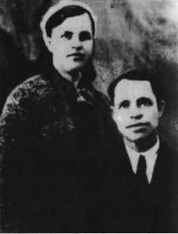
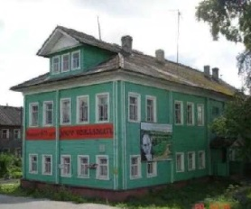
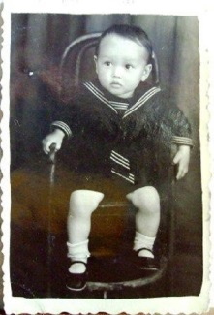
ДЕТСТВО И ЮНОСТЬ БУДУЩЕГО ПОЭТА
Николай Михайлович Рубцов родился 5 января 1936 года в поселке Емецк Архангельской области. Отец его был военным политработником, в 1941 году он ушел на фронт и не вернулся, а в 1942 умерла мать. Детство и отрочество прошли в детском доме села Никольское на Вологодчине, которое и стало настоящей родиной.

Slide 5
«ДЕТСТВО»
Мать умерла. Отец ушел на фронт. Соседка злая не дает проходу. Я смутно помню утро похорон И за окошком скудную природу. Откуда только — как из-под земли! — Взялись в жилье и сумерки, и сырость, Но вот однажды все переменилось: За мной пришли, куда-то повезли.. Я смутно помню позднюю реку, Огни на ней, и скрип, и плеск парома, И крик: «Скорей!» Потом раскаты грома И дождь... Потом... детдом на берегу...

Slide 6
Вологодская «малая родина» и Русский Север дали ему главную тему будущего творчества — «старинную русскую самобытность». Эта земля стала центром его жизни, «землёй… священной», где он чувствовал себя «и живым, и смертным».

Slide 7
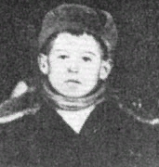
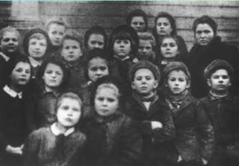
ДЕТСТВО И ЮНОСТЬ БУДУЩЕГО ПОЭТА
С 1943 года Николай Рубцов учился в школе
при интернате. Любимыми предметами Николая Рубцова были рисование и музыка. Он сам научился играть на гармони и по праздникам выступал на самодеятельных концертах.

Slide 8
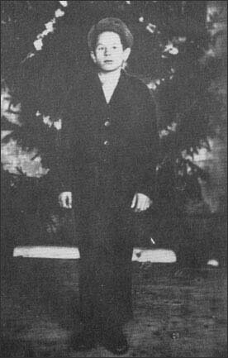
ДЕТСТВО И ЮНОСТЬ БУДУЩЕГО ПОЭТА
В 1945 году Рубцов сочинил первое четверостишие — «Зима», а вскоре завел альбом, куда записывал свои стихотворения. Каждое произведение будущий поэт иллюстрировал. Чаще всего на картинках в альбоме было изображено море: он мечтал служить на флоте и увидеть другие города и страны.

Slide 9
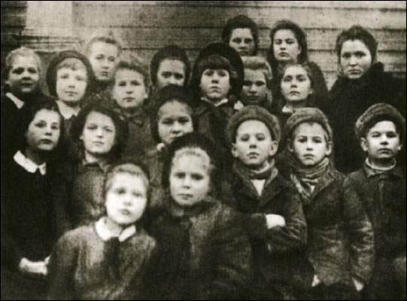
Рубцов позднее написал о детском доме так:
Вот говорят, что скуден был паек Что были ночи с холодом, с тоскою, - Я лучше помню ивы над рекою И запоздалый в поле огонек. До слез теперь любимые места! И там, в глуши, под крышею
детдома, Для нас звучало как-то незнакомо, Нас оскорбляло слово «сирота».

Slide 10
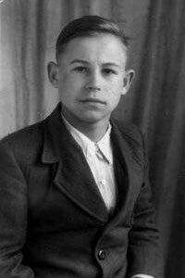
В 1950 году Рубцов окончил семь классов и поехал в
Ригу поступать в мореходное училище, однако не
прошел по конкурсу и вскоре вернулся обратно. Чтобы
получить специальность, он стал студентом
лесотехнического техникума.
Как я рвался на море! Бросил дом безрассудно И в моряцкой конторе Все просился на судно. Умолял, караулил... Николай Рубцов. «Фиалки»

Slide 11
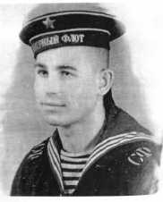
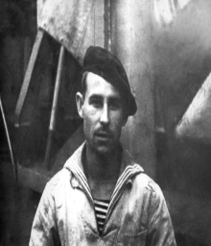
А в 16 лет отправился на Белое море, где более двух лет плавал кочегаром на рыболовецком судне. Потом четыре года прослужил матросом на эсминце Северного флота. Здесь он начинает писать стихи и печататься во флотских изданиях.

Slide 12
Всю жизнь не забудется флот…
Всю жизнь не забудется флот,
И вы, корабельные кубрики,
И море, где служба идет
Под флагом Советской Республики.
Но близок тот час, когда я
Сойду с электрички на станции.
Продолжится юность моя
В аллеях с цветами и танцами.

Slide 13
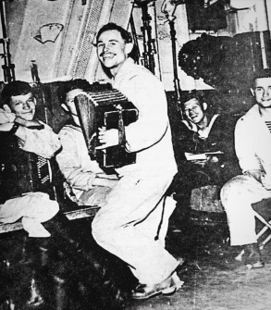
Служба на флоте и первый сборник стихов
Газета для моряков «На страже Заполярья» опубликовала некоторые из них: «Старпомы ждут своих матросов», «Хороший улов», «В океане», «Летел приказ». Вскоре при издании появилось литературное объединение.
На еженедельных собраниях журналисты учили всех желающих писательскому мастерству. Николай Рубцов сразу же стал членом кружка и редко пропускал встречи.

Slide 14
ПЕРВАЯ КНИГА «ВОЛНЫ И СКАЛЫ»
С 1959 по 1962 год работает слесарем
на Кировском заводе в Ленинграде. В начале
1960-х годов поэт написал произведения
«Соловьи», «Старый конь», «Левитан»,
«Видение в долине» и отправил их в
редакцию, но ни одно не взяли в номер. Тогда
литератор Борис Тайгин предложил ему не ждать публикации в журналах, а самому выпустить небольшой сборник. В 1962 году Рубцов выпустил первую книгу
«Волны и скалы» из 38 стихотворений. Поэт вручную напечатал ее на машинке.

Slide 15
В 1965 году в Архангельске вышла в свет небольшая книжка Рубцова «Лирика», а в 1967 в Москве — «Звезда полей», в которой он предстал как вполне зрелый поэт. В 1962 году поступает в Литературный институт имени Горького в Москве.

Slide 16
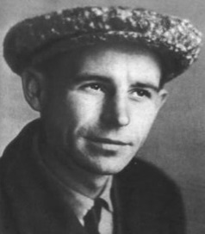
«Лиризм, естественность, звучность»
В начале 1960-х годов Рубцов написал стихотворения «Стихи из дома гонят нас»,
«О чем шумят друзья мои, поэты», «Дуэль».
О чём шумят Друзья мои, поэты, В неугомонном доме допоздна? Я слышу спор. И вижу силуэты На смутном фоне позднего окна.

Slide 17
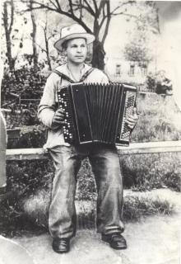
Лето после второго курса Рубцов провел
в Вологодской области. Лирика поэта после поездки на родину изменилась: он стал больше писать о природе. Вскоре Николай Рубцов сочинил стихотворения «Тихая моя родина», «Я буду скакать по холмам», «Прощальная песня», «Русский огонек» и другие. Все они описывали красоту северной деревни и быт простых людей.

Slide 18
Тихая моя родина! Ивы, река, соловьи… Мать моя здесь похоронена В детские годы мои.
— Где тут погост? Вы не
видели? Сам я найти не могу. Тихо ответили жители: — Это на том берегу.
Тихо ответили жители, Тихо проехал обоз.
Купол церковной обители Яркой травою зарос.
Там, где я плавал за
рыбами, Сено гребут в сеновал: Между речными изгибами Вырыли люди канал.
Тина теперь и болотина Там, где купаться любил… Тихая моя родина, Я ничего не забыл.

Slide 19
В 1964 году Николай Рубцов решил издать новый сборник стихотворений. Машинописный макет книги
он сделал за несколько ночей. Сборник приняло издательство в Архангельске, и его включили в план
по выпуску на следующий год.
Летом 1964 года поэт перевелся на заочное отделение и переехал в Вологду. Рубцов вспоминал: «Здесь за полтора месяца написал около сорока стихотворений. В основном о природе.

Slide 20
В короткий срок появились стихотворения
«Звезда полей», «Добрый Филя», «Мне лошадь встретилась в кустах». Все эти произведения в августе того же года напечатал литературно-художественный журнал «Октябрь».

Slide 21
ЗВЕЗДА ПОЛЕЙ
Звезда полей, во мгле заледенелой Остановившись, смотрит в полынью. Уж на часах двенадцать прозвенело, И сон окутал родину мою…
Звезда полей! В минуты потрясений Я вспоминал, как тихо за холмом Она горит над золотом осенним,
Она горит над зимним серебром…

Slide 22
ЗВЕЗДА ПОЛЕЙ
Звезда полей горит, не угасая, Для всех тревожных жителей земли, Своим лучом приветливым касаясь Всех городов, поднявшихся вдали.
Но только здесь, во мгле заледенелой, Она восходит ярче и полней, И счастлив я, пока на свете белом Горит, горит звезда моих полей…
1964 г.

Slide 23
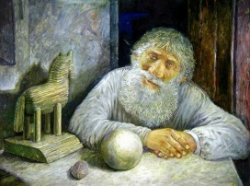
«Добрый Филя»
Я запомнил, как диво, Тот лесной хуторок, Задремавший счастливо Меж звериных дорог…
Там в избе деревянной, Без претензий и льгот, Так, без газа, без ванной, Добрый Филя живет.
Филя любит скотину, Ест любую еду, Филя ходит в долину, Филя дует в дуду!
Мир такой справедливый, Даже нечего крыть… — Филя, что молчаливый? — А о чем говорить?

Slide 24
ТЕМЫ ПОЭЗИИ РУБЦОВА
Мотив одиночества «Огонек»
Бескорыстие чувств «Посвящение другу»
Величие природы и родины «Журавли», «По
дороге из дома»
Любовь к родине «Тихая моя родина»
«В горнице»
Человеческая душа, «В минуты музыки
покой, умиротворенность печальной»
Бескорыстие чувств «Замерзают мои
георгины»

Slide 25
ОБРАЗЫ – СИМВОЛЫ ПОЭЗИИ
Характерная черта поэзии Рубцова – выражение больших, масштабных тем и идей через личное, частное.
Дорога Жизненный путь
Звезда, свет Знак высокого,
бесконечного
Ветер Судьба, скитания
Красота Духовное начало

Slide 26
ЦВЕТОВЫЕ ЭПИТЕТЫ
Вадим Кожинов выделил в стихах Рубцова около 60 «цветовых» слов. Эти цветовые эпитеты соответствуют значениям, распространенным в лирической народной поэзии. Вот некоторые из них: белый — символ чистоты;
черный — печали, смерти;
зеленый — молодости;
красный — символизирует любовь и красоту;
багряный — увядание.

Slide 27
«Душа»
Вода недвижнее стекла. И в глубине её светло. И только щука, как стрела, Пронзает водное стекло.
О, вид, смиренный и
родной! Берёзы, избы по буграм И, отражённый глубиной, Как сон столетий, божий
храм.
О, Русь — великий
звездочёт! Как звёзд не свергнуть с
высоты, Так век неслышно протечёт, Не тронув этой красоты,
Как будто древний этот вид Раз навсегда запечатлен В душе, которая хранит Всю красоту былых
времён…

Slide 28
СЛЕДЫ ИСТОРИИ НАРОДА
Холмы отчизны - это как бы и есть следы миновавших времен, следы истории народа. В стихотворении «О Московском Кремле» читаем:
В твоей судьбе — о русская земля!- В твоей глуши с лесами и холмами, Где смутной грустью веет старина, Где было все: смиренье и гордыня - Навек слышна, навек озарена, Утверждена московская твердыня!

Slide 29
В поэзии Н.Рубцова природа предстает как необходимый исток и основа истории, как естественно порождающая бытие народа почва. Только в единстве со своим народом и его тысячелетней историей человек обретает действительное единство с природой - таков сквозной смысл поэзии Николая Рубцова. Лишенный народного сознания и исторической памяти, оказавшийся в одиночестве человек неизбежно ощущает вдруг чуждость и враждебность природы.

Slide 30
«Осенние этюды»
И вот среди осеннего безлюдья
Раздался бодрый голос человека:
— Как много нынче клюквы на болоте! ...
От всех чудес всемирного потопа
Досталось нам безбрежное болото,
На сотни вёрст усыпанное клюквой,
Овеянное сказками и былью.
Прошедших здесь крестьянских поколений...
Зовёшь, зовёшь... Никто не отзовётся...
И вдруг уснёт могучее сознанье,
И вдруг уснут мучительные страсти,
Исчезнет даже память о тебе.

Slide 31
Поэзия Н.Рубцова, как и любая истинная поэзия, несет в себе богатый и сложный смысл. Истинное существо поэзии Н.Рубцова - в воплощении слияния человека и мира. Народность Н.Рубцова осуществлена в самой сердцевине его поэзии, в том органическом единстве смысла и формы, которое определяет живую жизнь стиха. Сложность его поэзии - это неисчерпаемая сложность жизни. По определению П.А.Флоренского, сделанные предметы блестят, а рожденные мерцают. В поэзии Н.Рубцова есть это живое мерцание.

Slide 32
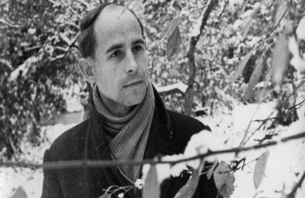
Я УМРУ В КРЕЩЕНСКИЕ МОРОЗЫ
Я умру в крещенские морозы,
Я умру, когда трещат березы,
А весною ужас будет полным:
На погост речные хлынут волны!
Из моей затопленной могилы
Гроб всплывет, забытый и унылый,
Разобьется с треском ,
и в потемки
Уплывут ужасные обломки
Сам не знаю, что это такое…
Я не верю вечности покоя.
Он погиб в крещенскую ночь
19 января 1971 года.

Slide 33
Ушел из жизни поэт, но его стихи продолжают жить, выполняя свое святое предназначение - содействовать духовной связи между людьми в нашем сложном и многотрудном мире.

Slide 34
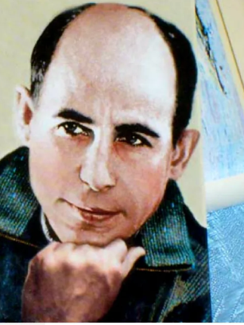
САМОСТОЯТЕЛЬНАЯ РАБОТА
Выучить стихотворение Николая Рубцова
«Во время грозы».

